Slide 1
軟體工程概念與文件撰寫簡介
July/August 2020

Slide 2

講者
徐國勛
臺中教育大學資訊工程學系副教授
glenn@mail.ntcu.edu.tw
*投影片初稿由輔仁大學資工系范姜永益教授提供製作，特此感謝!

Slide 3
軟體工程概念
為什麼需要軟體工程?

Slide 4
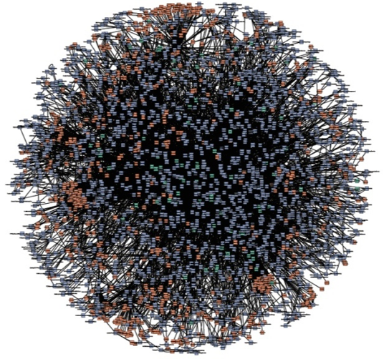
軟體的本質問題: 複雜性(Complexity)
軟體系統之複雜程度，往往隨著程式的大小及軟體元件個數以非線性的方式，甚至是等比級數的方式遞增。
Notes:
https://apigee.com/about/blog/api-technology/microservices-amazon

Slide 5
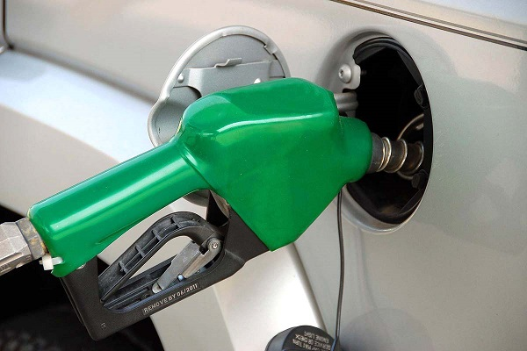
軟體的本質問題: 一致性(Conformity)
在大型的協作環境下發展軟體系統，介面跟介面間、模組跟模組間、系統跟系統間的介接，便都存有一致性的問題需要解決。
Notes:
http://www.carnews.com/news/article/48254

Slide 6
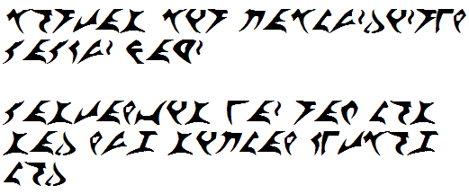
軟體的本質問題: 隱藏性(Invisibility)
軟體本身是看不到、摸不著的，導致需求容易存有誤解、疏忽的地方不容易被發現，大大地妨礙了彼此的溝通。
Notes:
https://commons.wikimedia.org/wiki/File:KLI_piqad_text_sample.GIF

Slide 7
軟體的本質問題: 易變性(Changeability)
為了滿足客戶的需求，一套成功的軟體系統，從開發到完成、從產品交付到營運維護，隨時都有可能要做變更。

Slide 8
真實案例1
電腦錯亂存戶A三千多萬，一銀只討回二十萬 (2003)
男子九十二年七月到第一商銀繳交增資卡循環信用貸款利息二千六百元，因櫃台疏失在電腦上多打了一個「1」，造成電腦程式錯亂。
他在兩個月內於自己帳戶提領378次、共三千三百六十三萬餘元，被告等八人雖遭判刑，但銀行只討回廿餘萬元。
https://www.ptt.cc/bbs/Bank_Service/M.1183195444.A.9C7.html
Notes:
8

Slide 9
真實案例2
廣東銀行出錯多發工資，三百人爭相提款 (2008)
銀行第一次轉賬時，電腦提示交易失敗，之後銀行又轉帳一次，但其實第一次轉賬是成功的。
由於銀行出錯，該廠超過八成員工多發了雙倍甚至四倍工資，共有三百多名員工多發工資。
http://www.epochtimes.com/b5/8/2/28/n2026834.htm
Notes:
9

Slide 10
我們需要一些方法和工具來協助我們！

Slide 11
甚麼是軟體工程?
"將系統化的、規範的、可度量的方法用於軟體的開發、執行和維護的過程，即將"工程化"應用於軟體開發中。" from Wiki
Notes:
https://zh.wikipedia.org/wiki/%E8%BD%AF%E4%BB%B6%E5%B7%A5%E7%A8%8B

Slide 12
典型軟體開發流程
需求分析
(Requirement Analysis)
設計
(Design)
實作 (Implementation)
測試
(Test)

Slide 13
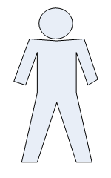
需求是什麼?值得我花時間去撰寫或管理嗎?
請資訊中心開發一個簡易的投票系統，功能是「只要讓使用者點選最想去的地點即可，選項有三個 (1)墾丁；(2) 台東；(3) 澎湖」
福委會
Nick花了一個晚上，便利用PHP完成了系統的建置。三天後系統便上線了。
Nick
故事就此展開…

Slide 14
Nick，很多同事反應三個地方太少了，請再幫我加一個花蓮
Maggie
不行啦，我資料庫都寫死了，就是三個欄位，這樣我整個程式都要重寫，而且我現在正在趕業務部的專案估算系統，我哪有時間幫你改？
Nick
不過只是多打『花蓮』兩個字而已？
(資訊中心)
Maggie無法理解為什麼多加一個選項有這麼困難
Nick太難溝通了。
好吧！那你想清楚喔，就是四個…還是我幫你預留五個好了，不要再變了！
Nick答應熬夜修改程式

Slide 15
Nick調到人資部門
投票系統交給新進的Kimi負責
其他單位多次詢問是否可修改
可否修改系統功能？
其他單位
好好！我修改看看！
Kimi
(資訊中心)
由於沒有任何說明文件，Kimi甚至不知道這個系統有那些功能，能不能修改，只好答應先答應他們的要求再慢慢地修改。
系統於是越做越大，功能愈來愈強大。
但是因為疊床架屋的關係，修改起來就愈來愈困難了。

Slide 16
公司決定讓使用者透過網路的方式來調查使用者對每一個產品的滿意度， 時間相當的緊急，且不容許將系統外包給其他公司來做。
其實問卷調查系統和投票系統差不多，都是有要求使用者從多個選項中選擇一個
資訊中心的投票系統現在的功能很強大，很多東西都可以透過設定來做，滿有彈性的。而且也是走Web的架構，應該可以用
主管一
可是他們的系統好像沒有檢查一人一票，安全性也沒有檢查
主管二
那就請資訊中心加上這個限制吧，很簡單的，改一改程式就好了

Slide 17
資訊中心的鄭主任把這個工作接下來， 並指派給Kimi，要求一個月完成。
Kimi手頭上還兩個新的軟體專案要寫、一個系統導入要進行。雖然他覺得一個月的時間要完成這個專案有點太急，但也只能硬著頭皮接下來。
Kimi上網看了幾個問卷調查系統的樣子，發現形式也不少。於是打電話給產品部的江經理，訪談一些問題。
請問選項需不需要可以複選？需不需要輸入受訪者的年齡、地區、性別等？
應該可以不用吧，這個業務可能要問Paul。或者你把功能做出來，到時候我們要輸入就輸入，不輸入就跳過吧，這樣比較有彈性！
江經理
Kimi
（業務部）
Kimi發現問了等於白問，在時程這麼緊急的情況下，當然選擇把這個功能省略。

Slide 18
五月初系統開發完成。Kimi開始展示給各單位來看
怎麼不能輸入訪員的姓名？這樣我們沒有辦法控管問卷的狀態阿！
可是當初也沒有說要做這個功能啊？
這還需要說嗎？這是common sense吧！
Paul
Kimi不敢說什麼，只能說是啞巴吃黃連，有苦說不出。一邊翻開筆記做個註解，一邊準備繼續展示系統。
Kimi

Slide 19
這個問卷只能單選，不能複選？
對啊！（江經理說不用的吧！）
上次江經理不是有跟你們說要加這個功能嗎？
Paul
對阿！我有說喔 !
Kimi
可是上次江經理是說應該不用做！
我是這麼說沒錯，但是我也說要把它寫出來，到時候用不到就不用
江經理
時間這麼趕，這些功能做不出來啦。當初也不說清楚！

Slide 20
Kimi在上級的壓力下還是回去把系統趕了出來。
需不需要把所有的功能都列表出來，請他們確認？
還是算了吧，就把這些功能做出來就好
Kimi
2007年五月底，Kimi再做一次的demo。 這一次的問題比較少，多半是做一些畫面的調整，各單位對這個系統顯然是很滿意。
於是開始在公司的入口網站公告六月份要開始做市調，並且有抽獎送手機的活動。

Slide 21
系統預計於六月份的第二個星期一上線， 星期五的晚上，Kimi收到Paul的電話。
Kimi，幫我一個忙，加上一個可以跳題的功能
什麼是跳題？
就是某一題如果回答否的話就直接跳到後面第幾題，而不用接著回答。拜託，這個功能很重要
Paul
可是星期一就要上線了。鄭主任知道這件事嗎？
Kimi
我還沒有跟他說，我等一下打電話給他，你趕快先改

Slide 22
Kimi只好犧牲週末的假期把系統趕出來。經過簡單的測試後，他認為沒有問題，就送個簡訊給Paul：「系統ok了。」
星期一系統開放後的流量還算正常。但是由於系統的畫面設計的不流暢，許多使用者操作到一半便關掉瀏覽器。到了下午以後，公司開始收到電話，抱怨寫到一半系統就當掉了，關掉重新投票卻又沒有辦法登入。到了晚上，整個系統當機完全沒有辦法運作。
公司總經理因此大怒，把鄭主任叫來臭罵一頓。鄭主任找來Kimi出氣。

Slide 23
因為前一天臨時改了跳題的功能，功能沒有寫好，好像會有無窮迴圈
什麼跳題？我怎麼都不知道？
Paul要我改的，他說會跟您說，要我先改
鄭主任
根本沒有跟我說。你的老闆是我還是江經理，人家叫你改你就改，還改到系統當掉。明明一個做好的系統…
Kimi
(資訊中心)
Kimi想到犧牲的假期與熬夜的趕工，換來的卻是一頓罵，心中非常不是滋味。

Slide 24
系統最後宣告失敗。
因為這個系統的失敗，鄭主任被調到其他的單位。新任的馬主任是由其他公司轉任，擁有多年專案管理與軟體開發的經驗，
針對投票系統的問題進行分析，發現公司的技術人才沒有一套完整的程序與方法來進行需求的擷取、訪談與分析，所有的功能都是透過急就章的方式片面的拼湊起來，缺乏整體性的思考與討論。進一步的分析，其實不僅是問卷系統如此，公司多半的系統都是如此疊床架屋而起。
資訊中心決定全面檢討整個系統開發的流程，於是找來較為資深的同仁一起討論各類系統的開發模式。
故事暫時落幕~~~

Slide 25
想想看
如果你身處這樣的環境，你要怎麼應對呢?

Slide 26
需求分析(Requirement Analysis)
了解客戶的需求、分析系統的可行性、分析需求的一致性，以及正確性等。
重點是" What "。
通常會撰寫需求文件 (SRS)。

Slide 27
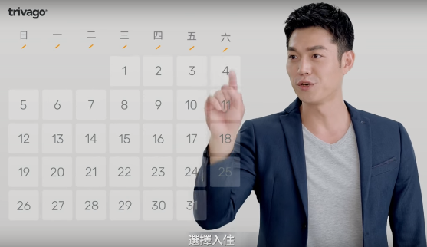
你可以先訂出使用案例
透過情境思考，站在使用者操作系統的角度，思考系統該具備怎樣的功能，進而引領需求的分析。
先把故事(Scenario)說出來！

Slide 28
接著訂出功能需求
具體提出系統應該提供的服務項目。
系統是否具備這些功能需求是非常明確的。

Slide 29
功能需求列表範例
REQ-001 | 系統管理員可進行投票系統各單位管理帳號建立/刪除/修改各帳號權限(系統管理員/單位管理員及承辦人)設定，單位管理員可進行所屬單位帳號建立/刪除/修改各帳號權限(單位管理員及承辦人)設定，單位管理員具有承辦人權限。承辦人員可進行所屬單位建立之所有選舉維護。
REQ-002 | 承辦人員可建立/修改/檢視選舉基本資料(選舉名稱/選舉時間/投票票數/當選人數/備選人數)。
REQ-003 | 承辦人可設定選舉的選舉人條件(條件:在職日期/性別)及範圍(可設定包含及除外之範圍，範圍之單位:人事資料庫主類別/次類別/單位系所/職稱/姓名) ，並根據以上條件產生選舉人名冊，且可匯出成EXCEL。
REQ-004 | 承辦人員可新增(需註記)/取消 (資料未刪除，但註記不符合選舉人資格原因)選舉人名冊內的選舉人，且可匯出成EXCEL。
REQ-005 | 承辦人員可設定選舉的候選人條件(條件:在職日期/性別)及範圍(可設定包含及除外，範圍:人事資料庫主類別/次類別/單位系所/職稱/姓名)，並可設定候選人組合，並根據以上條件產生候選人名冊，且可匯出成EXCEL。
REQ-006 | 承辦人員可新增(需註記)/取消 (資料未刪除，但註記不符合候選人資格原因) 候選人名冊內的候選人，且可匯出成EXCEL。
REQ-007 | 選舉人可於REQ-001設定的選舉時間登入系統，並顯示可參與之選舉，候選人名冊(含選舉編號/單位/姓名欄位)以單位排序並提供搜尋功能(單位/姓名)，選取候選人進行投票，並需提示選舉人可投票數，且投多票僅限一次投完，不可重新投票。
REQ-008 | 提供報表讓承辦人員檢視候選人得票狀況(欄位含:選舉編號/姓名/單位/職稱/票數)，於備註標示當選及備選，且可匯出成EXCEL。
REQ-009 | 提供報表供承辦人員檢視選舉人投票狀況，並顯示已投票人數/應投票人數/未投票人數/投票率，且可匯出成EXCEL。
REQ-010 | 採用PORTAL帳號登入，記錄安全查核資訊，並顯示選舉公告。

Slide 30
再訂出非功能需求
強調對於系統品質的要求與限制，或者是說系統應該具備的特性，例如，可靠度、安全性等品質性的要求。

Slide 31
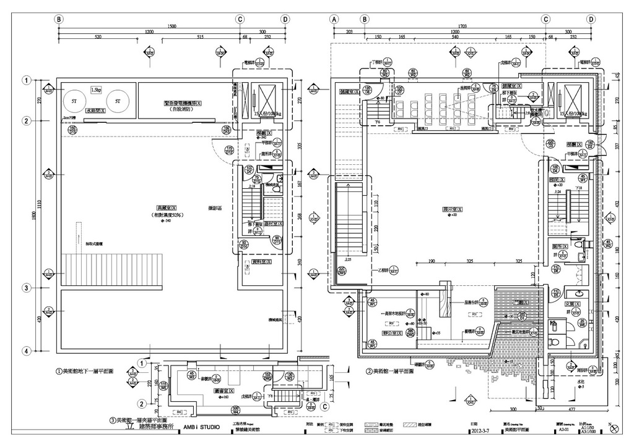
設計(Design)
將需求轉換為系統的重要過程。
包含架構設計、模組間的介面設計、資料庫設計、演算法設計與資料結構設計等。
重點是"How"。
有時會考慮日後的"Change"。
通常會撰寫設計文件 (SDD)。

Slide 32
Example
A farmer and his properties - a fox(狐狸), a goat(山羊), and a cabbage(包心菜), are on one bank of a river.
They want to go to the other side of the river.
A boat is parked at the riverside and can be used to transport them to the other side of the river.
However, the boat can only carry the farmer and one of his properties at the same time (remember, the farmer need to row the boat), otherwise the boat sinks.
What is worse is that if the fox is left with the goat, and the farmer is not there, then the fox will eat the goat.
Similarly, if the goat is left with the cabbage, the goat will eat the cabbage.

Slide 33
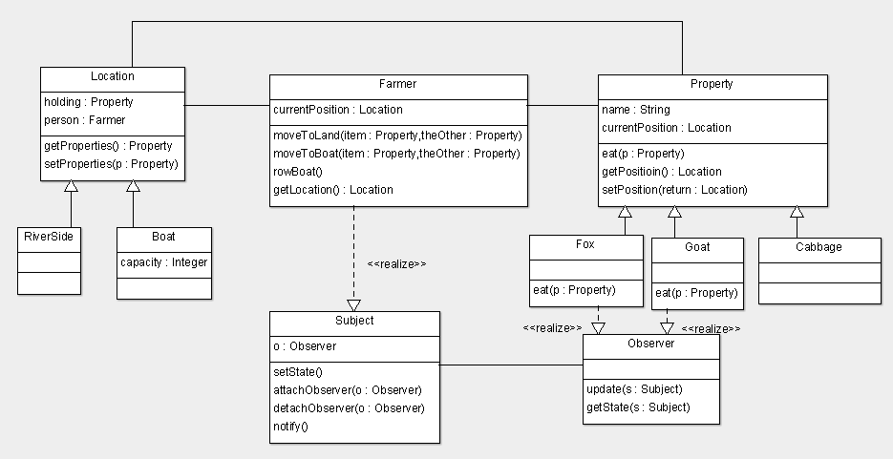
Possible Design – Using Class Diagram

Slide 34

實作(Implementation)
透過程式語言將所設計的內容轉化為可執行的軟體。
是一般人認為軟體工程師唯一的工作。

Slide 35
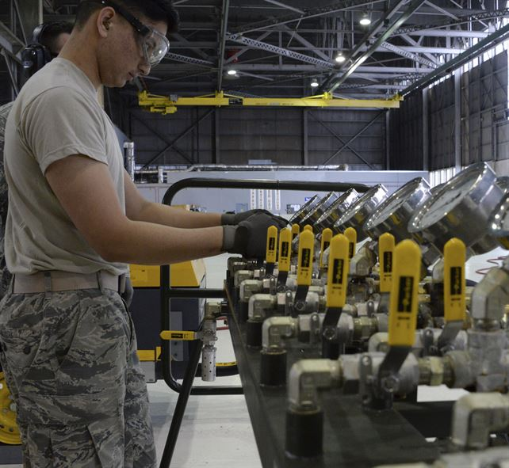
測試(Test)
測試是對實作活動階段所產出的程式碼模組進行檢測，以檢驗其功能是否正確、效能是否符合要求等。
測試案例(Test Case)的設計是測試流程的重點。

Slide 36
測試可以做到
發現程式的錯誤(bug)
評估程式的品質(quality)
與需求或規格一致(conformance to requirements)
符合使用的目的(fitness for purpose)
功能、效能、安全性、使用者經驗

Slide 37
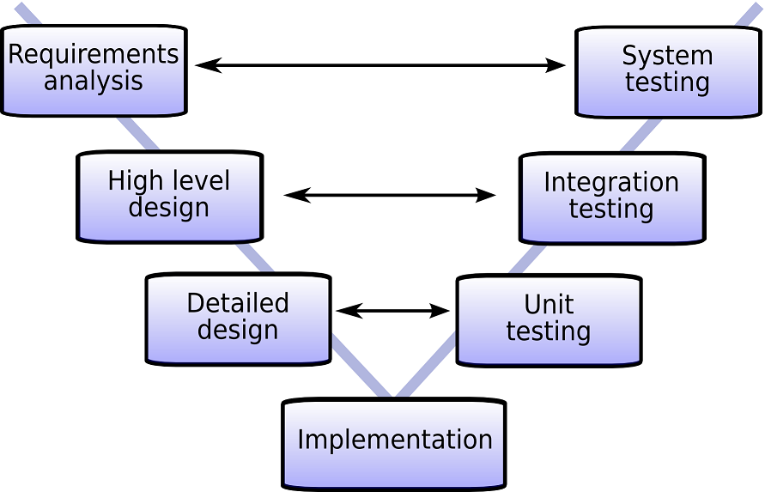
軟體測試V Model

Slide 38
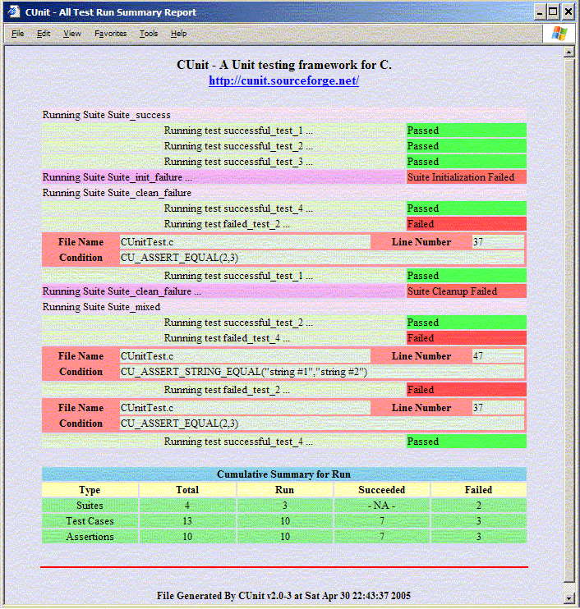
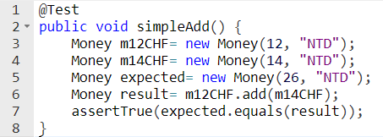
單元測試
以程式中最小的邏輯單元為標的，撰寫測試程式，來驗證程式是否正確。
忽略單元測試可能造成日後難以除錯的bug。
Notes:
https://www.codepile.net/pile/b5rmLb0Z

Slide 39
整合測試
M₁
應在整合過程中就逐步進行測試。
M₂
M₃
M₄
Test M1,
M3, M7
M₅
M₆
M₇
Test M1, M2
M₈
Test M1,
M4
Test M1, M2, M5
Test M1, M2,
M3, M4, M5, M6,
M7, M8
Test M1, M2, M6
Test M1, M2,
M5, M6, M8
Test M1, M2, M5, M8

Slide 40
系統測試
是對整個系統的測試，將軟體與硬體看作一個整體，檢驗它是否有不符合系統需求之處。
包含功能測試、安全測試、壓力測試等。
通常由獨立的測試人員測試，而非開發者自行測試。

Slide 41
測試工具
你可以運用測試工具來加速測試的進行:
Selenium (SideeX)
Robot Framework
Top 10 Automation Testing Tools: https://dzone.com/articles/best-automation-testing-tools-for-2018
Top 10 Most Popular Software Testing Tools
https://dzone.com/articles/10-widely-used-software-testing-tools

Slide 42
Kanban (看板) & Trello

Slide 43
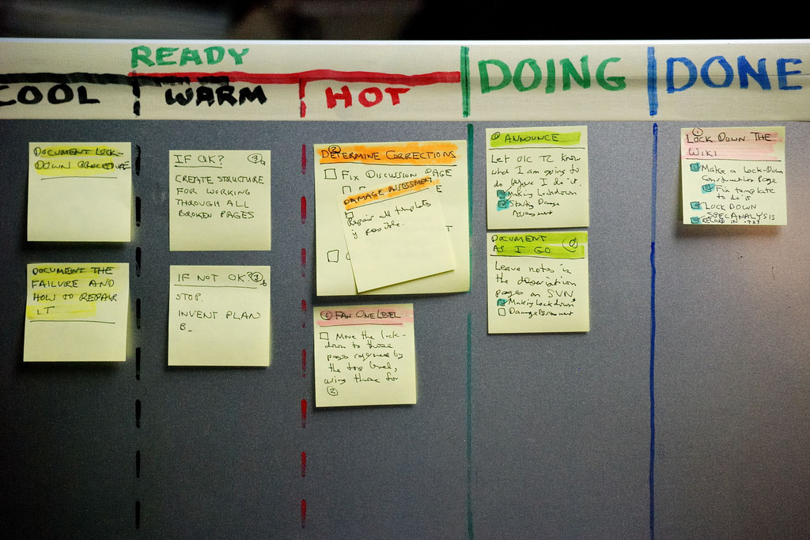
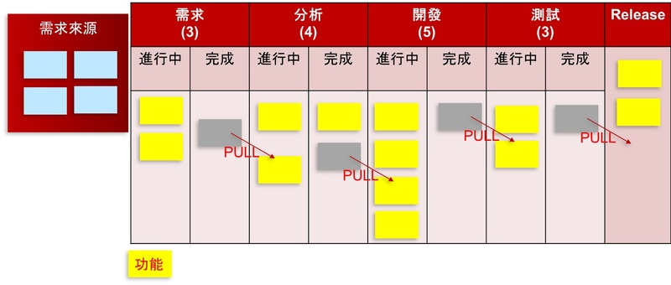
Kanban Board (看板)
如何有效把現有流程視覺化，並且改善他!
Card

Slide 44
Trello
a) 不用錢
b) 適合個人使用
c) 跨平台
d) 簡單易用
Trello 實現了看板方法
如何使用Trello?
https://trello.com/b/3ZTiEXNt/welcome-board
我們可運用Trello進行專案管理
分工
追蹤進度

Slide 45
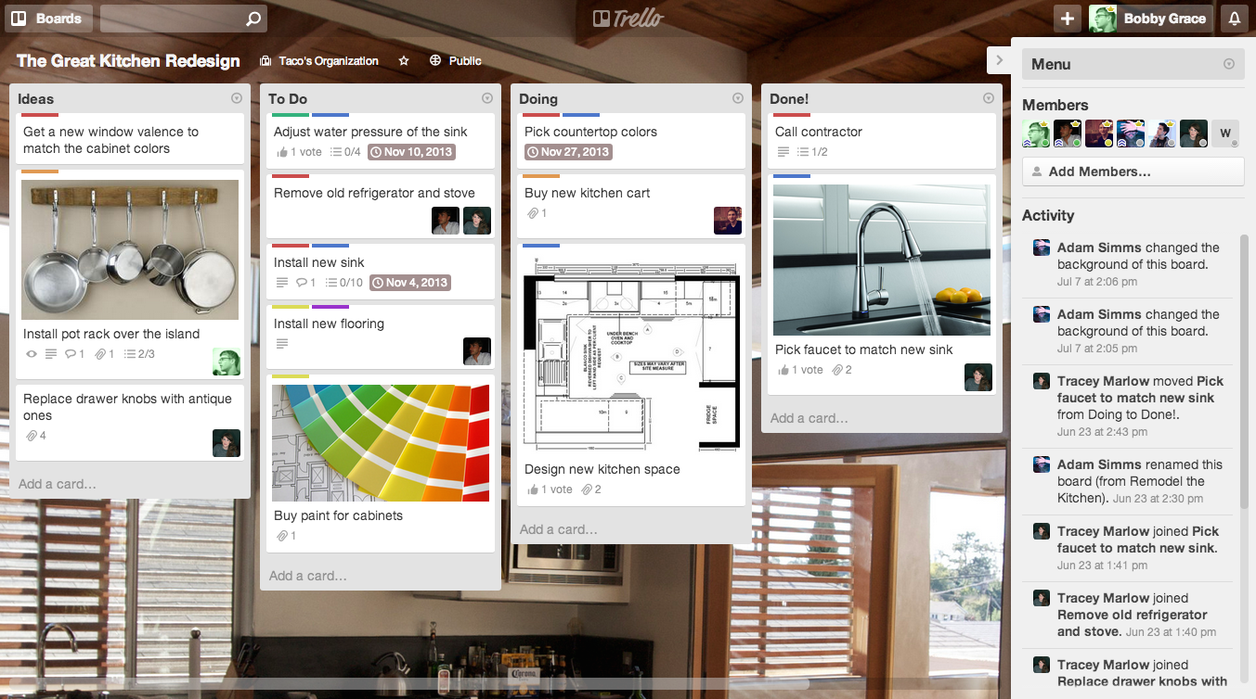
Board, List, and Card
board
list
card

Slide 46
Git

Slide 47
甚麼是Git
目前最為主流的分散式版本控管軟體
每個使用者都有一份完整的儲存庫
不需要伺服器端的支援就可以運作
提交版本都僅提交到本地的儲存庫
因為是在本地提交變更，不會有任何權限限制
Github是基於Git的原始碼託管服務(hosting service)

Slide 48
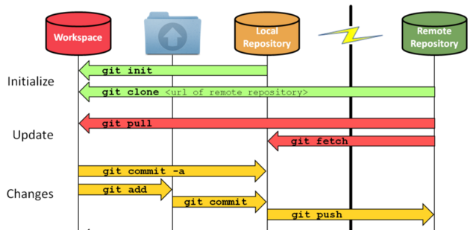
Git運作流程

Slide 49
Git基本指令與概念
git pull: 遠端儲存庫有更新，要拉至本地端
git add: 選擇欲加入本次版本的變更檔案
git commit: 將本次版本進行提交(至本地端)，建立檔案快照
git push: 從本地儲存庫上傳檔案至遠端

Slide 50
Example 1
Roader: 高速公路與快速道路即時路況社群及語音導引 APP

Slide 51
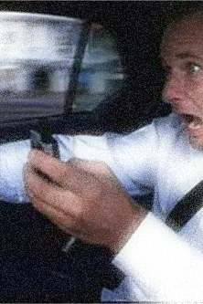
創新動機1
在國道上收聽警廣，卻始終聽不到前方路況
廣播資訊囊括全國各式道路，難以過濾所需資訊
行進間想撥專線詢問路況或回報，卻影響行車安全

Slide 52
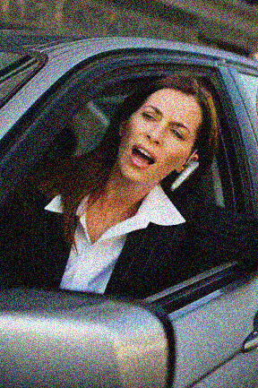
創新動機2
出發前想查看路順不順
塞車時想了解原因
長途旅程時，不知道該怎麼走最快

Slide 53



Roader系統目標
適地性即時路況
路況回報社群
語音互動與導引

Slide 54
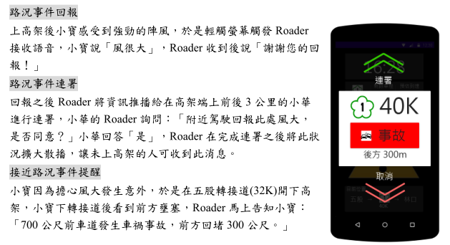
操作概念

Slide 55
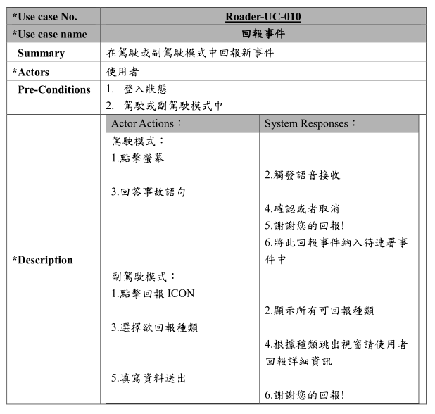
使用案例

Slide 56
功能需求
Roader-FR-DM008 | 語音報告 | 規劃Roader：語音倒數正在接近的路上事件、告知固定式測速照相位置、車速/最高低速限提醒、接近目的交流道提醒。
 |  | 自由Roader：語音倒數正在接近的路上事件、告知固定式測速照相位置、車速/最高低速限提醒。
Roader-FR-DM009 | 事件連署 | 當使用者的位置進入其他使用者回報路況事件的範圍，即出現連署畫面，讓使用者進行連署，同時也播放語音，告知使用者可以使用語音指令進行連署，一定時間過後會自動離開該畫面。
Roader-FR-DM010 | 回報事件 | 使用者可使用語音指令回報事件(事件分級只有一層) 。
Roader-FR-AM011 | 切換至副駕駛模式 | 整個畫面向右(手指向左滑)，即可切換至副駕駛模式。
Roader-FR-AM012 | 自動結束 | 離開終點交流道之後依照設定決定是否自動結束Roader。

Slide 57
非功能需求
Roader-NF-001 | 路徑計算的結果應在3秒內完成。
Roader-NF-002 | Server端應容許1000位使用者同時存取資源。
Roader-NF-003 | 安全的使用環境： 由於在道路上使用手機釀成意外的事件層出不窮，需達到道路上使用最少化，需擁有駕駛語音模式，在道路上時不讓駕駛使用者進行太繁瑣的動作。
Roader-NF-004 | 不給予不必要資訊： Roader需將路況資訊經過篩選後，根據使用者的位置給予相對應的路況資訊，讓使用者隨時獲得身旁最新資訊。
Roader-NF-005 | 動態提供最佳路徑： 在駕駛上路後只要接近系統交流道時，Roader會自動依據當時路況動態判斷是否有更快速到達目的地的路徑。

Slide 58
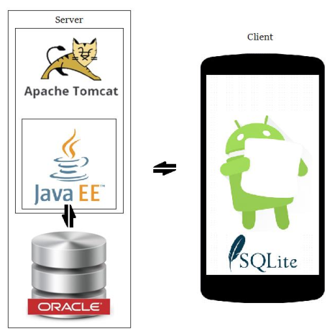
系統架構

Slide 59
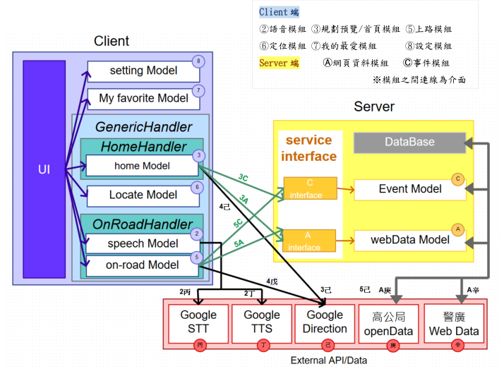
軟體架構

Slide 60
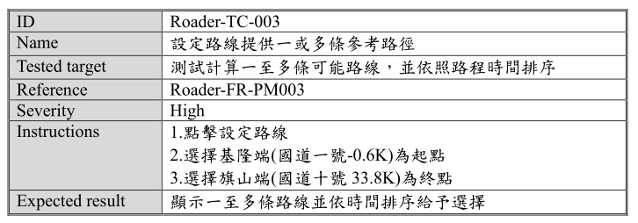
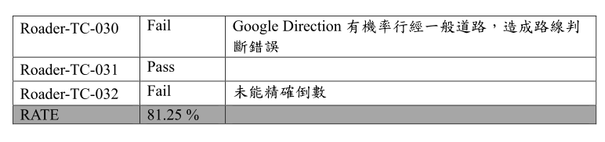
測試案例與測試結果

Slide 61
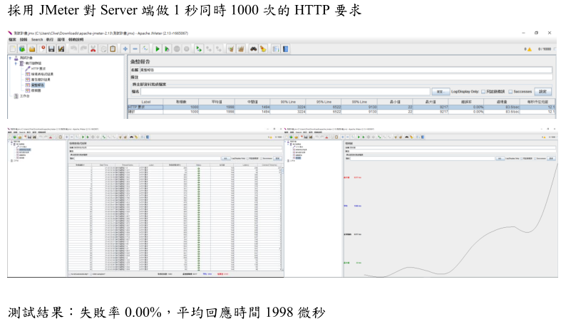
效能測試結果

Slide 62
Example 2
數位互動式積木系統

Slide 63
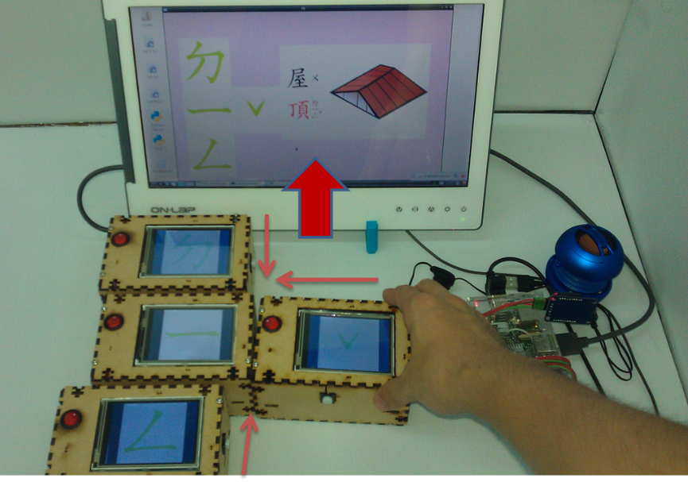
需求描述1
數位互動式積木系統
系統功能：供兒童使用之注音符號學習系統。
液晶顯示螢幕
喇叭
數位積木
Rasphberry Pi 主機

Slide 64
需求描述2
操作方式
兒童將數位積木向鄰近數位積木靠攏，觸發感應開關，將積木螢幕顯示注音符號和四方感應開關接觸狀態，傳回主機。
主機接收注音符號與積木開關資訊，運算式否符合注音符號聲母、韻母擺放方式。
主機將積木注音符號顯示於主機螢幕上左方，相關拼音語詞顯示螢幕右方。

Slide 65
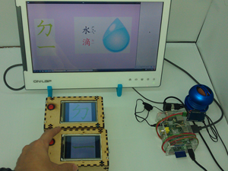
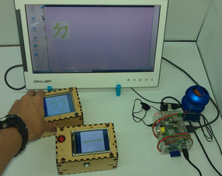
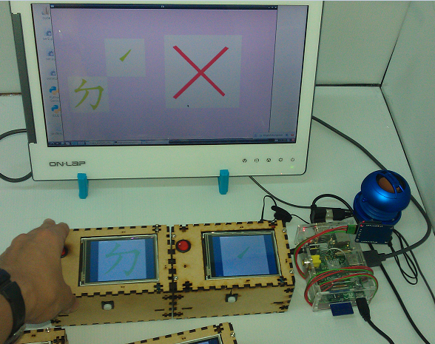
需求描述3
操作方式
(左)聲母"ㄉ"、韻母”ㄧ”開關觸發
(中)挪移積木，僅聲母"ㄉ"開關觸發
(右)錯誤顯示，聲母"ㄉ"、聲符"ˊ"開關觸發

Slide 66

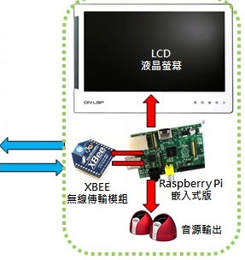
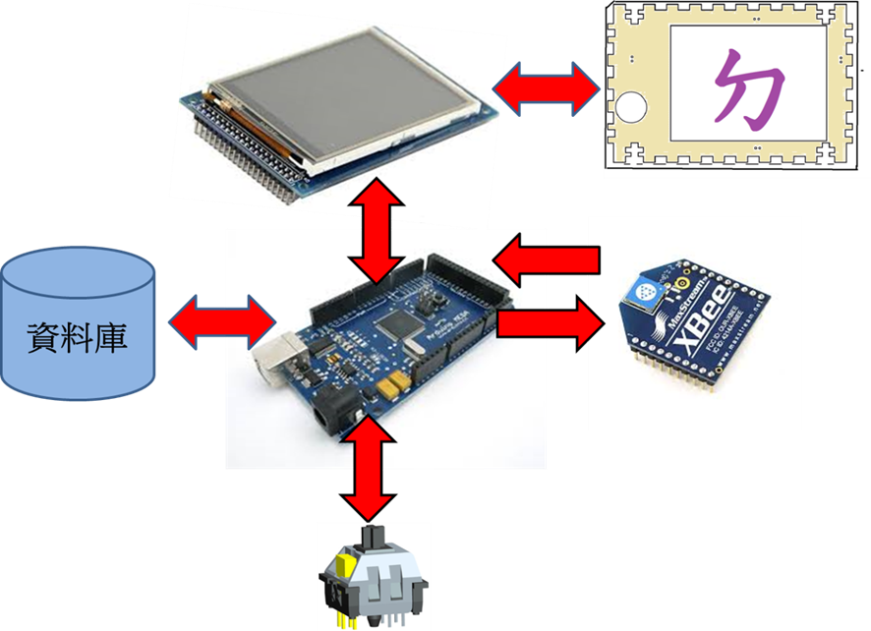
系統架構
TFT Mega
Shield
i-Block數位積木
Raspberry Pi多媒體系統

Slide 67
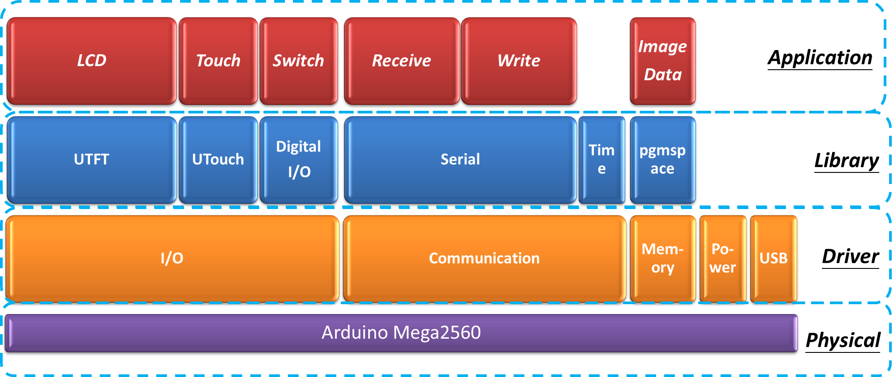
軟體架構設計 - 數位積木
分硬體(Physical)、驅動(Driver)、C語言函式庫(Library)、應用(Application)四層。
程式撰寫在函式庫與應用層，有積木通訊規則與互動規則。
影像傳輸(LCD)、觸控感測(Touch)、感應開關(Switch)、無線資料接收(Receive)、無線資料傳送(Write)、影像資料庫(Image Data)。

Slide 68
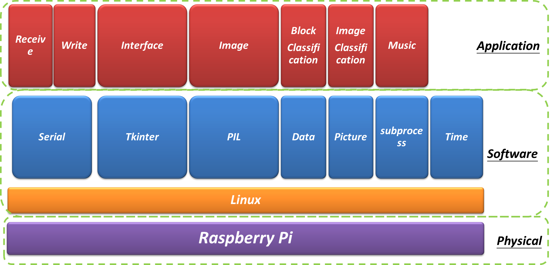
軟體架構設計 - Raspberry Pi
分硬體(Physical)、軟體(Software)、應用(Application)三層。
程式設計於軟體及應用層上，應用層以Python撰寫。
軟體模組分七區塊：無線接收(Receive)、無線傳送(Write)、使用者界面(Interface)、圖像輸出(Image)、積木資料分類(Block classification)、圖像資料分類(Image classification)、音訊輸出(Music)。

Slide 69
測試
Arduino UNO與觸控螢幕連線測試
觸控螢幕畫線、寫字、按鈕測試
觸控螢幕圖片點陣圖顯示測試
觸控螢幕與Arduino底層函式庫修正測試
觸控螢幕圖片其他格式圖片顯示測試
Arduino UNO 控制紅外線收發模組測試
接觸式按鈕測試
Arduino UNO圖像最大化限制測試
Arduino MEGA圖像最大化限制測試
樹梅派GPIO腳位、RS232通訊系統
樹梅派廣播最大容忍值測試
電子積木測試
電子積木BUG修正測試
互動系統穩定度調整測試
軟硬體系統整合測試

Slide 70
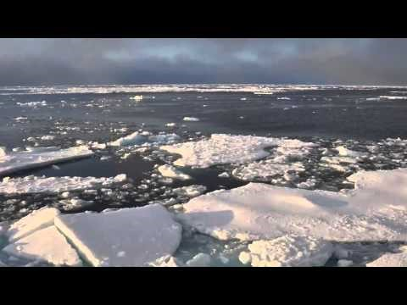
再來聽一下軟體工程為甚麼重要
https://www.youtube.com/watch?v=R3NzTt0BTWE

Slide 71
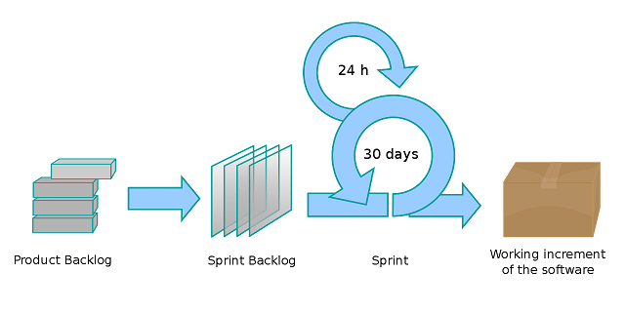
最後談一下敏捷開發
更多的溝通，不是按表操課
多階段開發，不用一次到位

Slide 72
THANKS!
Any questions?
You can find me at:
glenn@mail.ntcu.edu.tw
Presentation template by SlidesCarnival

